Slide 1
第11章 曲线积分与曲面积分
curvilinear integral and surface integral

Slide 2
11.1 第一类(对弧长)的
arc length
曲线积分
curvilinear integral
问题的提出
对弧长的曲线积分的概念与性质
对弧长的曲线积分的几何与物理意义
对弧长的曲线积分的计算
小结 思考题 作业
第11章 曲线积分与曲面积分

Slide 3


















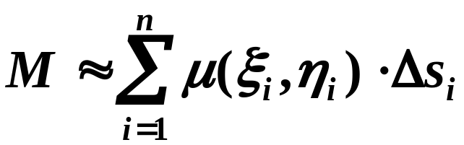
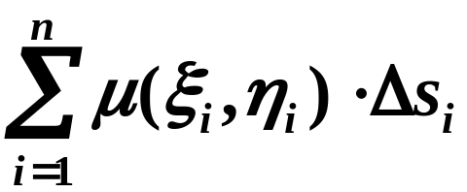

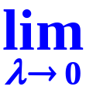

一、问题的提出
元素法
实例
曲线形构件的质量
匀质之质量
分割
取近似
求和
近似值
取极限
精确值

Slide 4


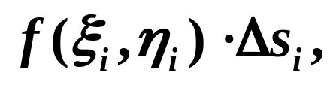
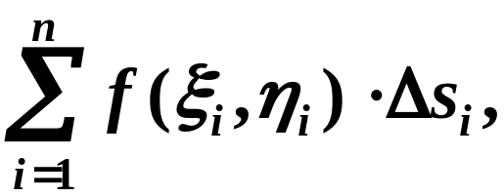


二、对弧长的曲线积分的概念与性质
1.定义
定义10.1
设L为 xOy面内一条光滑曲线弧,
函数 f (x, y)在L上有界.
(1)
在L上任意插入一点列
把L分成n个小段.
设第i个小段的
长度为Δs_{i} ,
为第i个小段上任意取定的一
点,
(2)
作乘积
(3)
并作和
(4)
如果当各小弧段的长度的最大值

Slide 5
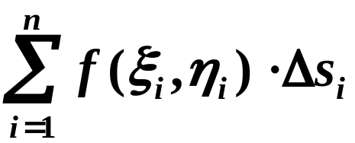

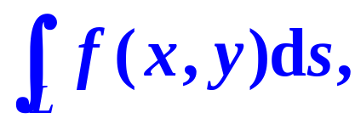
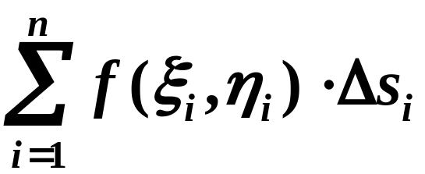
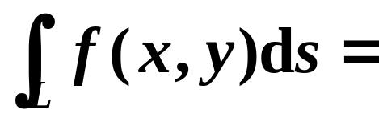

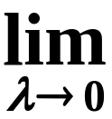
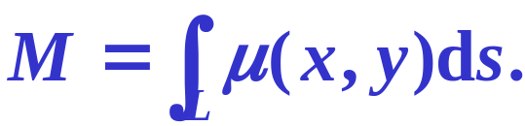
这和的极限存在,
则称此极限为函数 f (x, y)
在曲线弧 L
对弧长的曲线积分
或
第一类曲线积分.
记作
即
被积函数
积分弧段
弧元素
积分和式
曲线形构件的质量

Slide 6
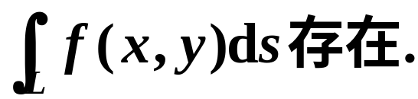
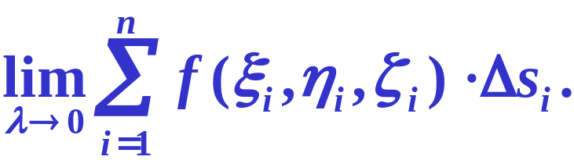
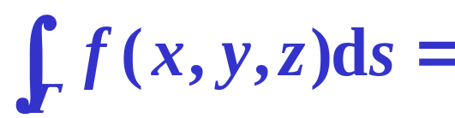
2. 存在条件
当 f (x, y)在光滑曲线弧L上
连续,
对弧长
的曲线积分
3. 推广
函数 f (x, y, z) 在空间曲线弧Γ上对弧长
的曲线积分为

Slide 7

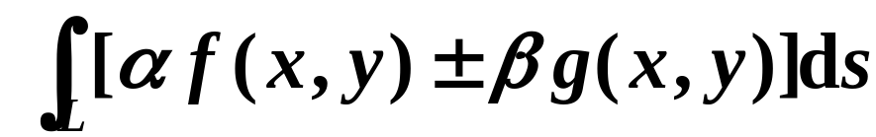
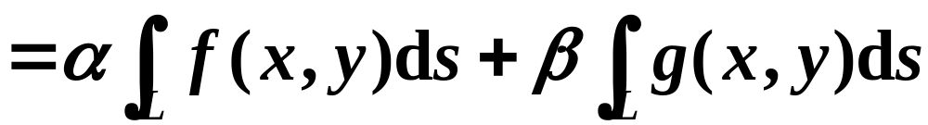

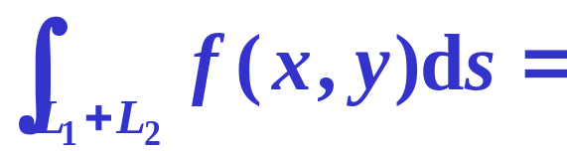
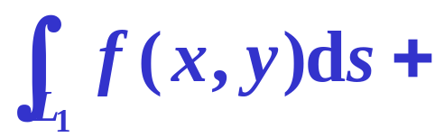
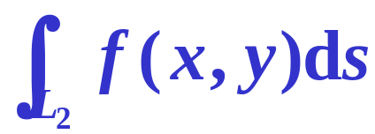
4. 性质
性质1
性质2
若L(或Γ)是分段光滑的,
(对路径具有可加性)

Slide 8

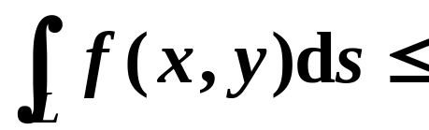
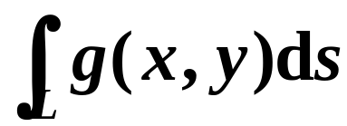
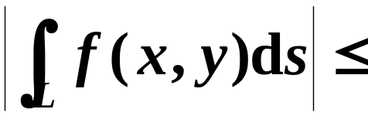
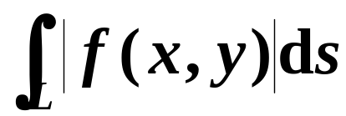

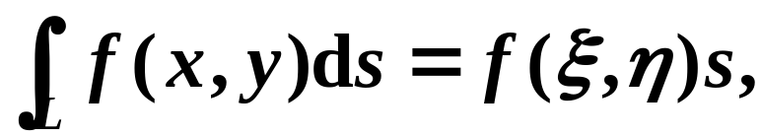

性质3
设在L上
则
特别地, 有
性质4(中值定理)
若函数 f (x, y)在光滑曲线
连续,
弧L上
则在L上至少存在一点
使得
其中s为曲线L的弧长.

Slide 9
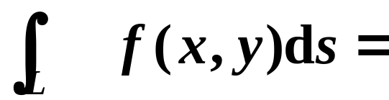
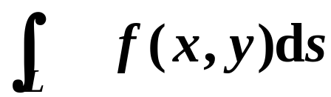



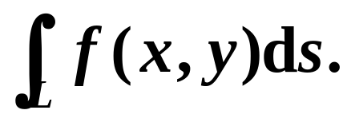
性质5(与积分路径的方向无关)
⌒
⌒
注意
闭曲线L上
对弧长的曲线积分
函数 f (x, y)在
记作

Slide 10
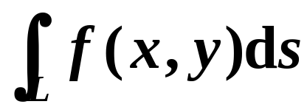
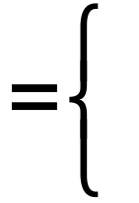

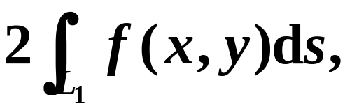
补充
在分析问题和算题时常用的
对称性质.
设函数f (x, y)在一条光滑(或分段光滑)的曲线
L上连续,
L关于y轴 对称,
则
(或x轴)
当f (x, y)是L上关于x 的奇函数,
(或y)
(或y)
当f (x, y)是L上关于x 的偶函数
L₁是曲线L落在y 轴一侧的部分.
(或x)
运用对称性简化对弧长的曲线积分计算时,
应同时考虑被积函数 f (x, y)的奇偶性与积分曲线
L的对称性.

Slide 11
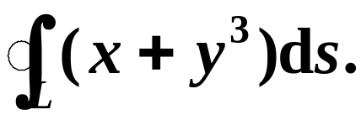

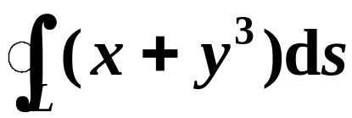
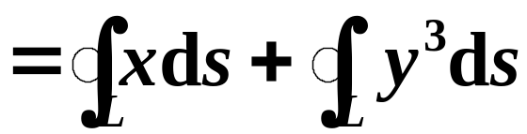


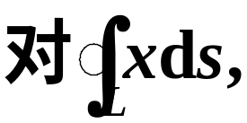
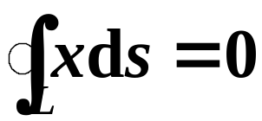

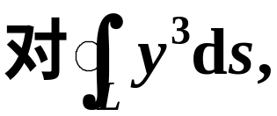

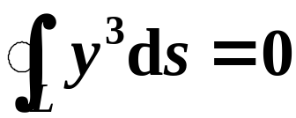
例
计算
其中L是圆周
解
由对称性,
得
因积分曲线L关于
y轴对称,
被积函数x是L上
关于x的奇函数
因积分曲线L关于
x轴对称,
被积函数
是L上
关于y的奇函数

Slide 12

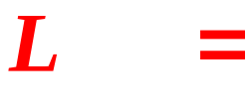
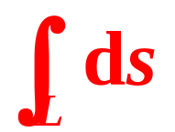

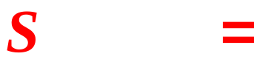
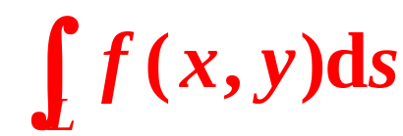
三、对弧长的曲线积分的几何与物理意义
几何意义
(1)
弧长
(2)
平面曲线L上第一类曲线
积分:
柱面面积
在几何上表示以L为准线,
母线平行于z轴的柱面
之介于平面z = 0和曲面 z = f (x, y)之间那部分的
柱面面积.

Slide 13

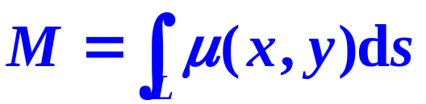
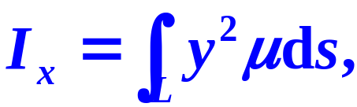
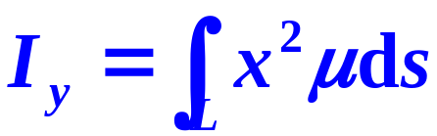
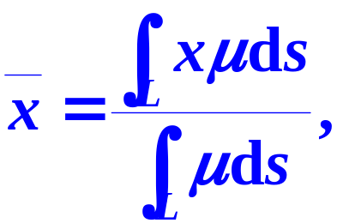
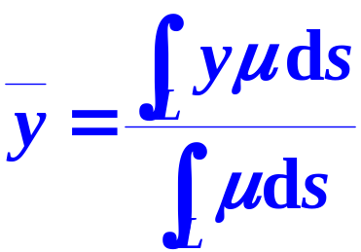
物理意义
表示曲线弧L的线密度时,
曲线弧
L的质量:
(2) 曲线弧 L对x轴及y轴的转动惯量:
(3) 曲线弧 L的质心坐标:

Slide 14
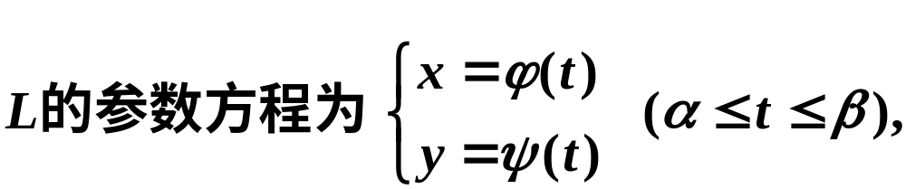

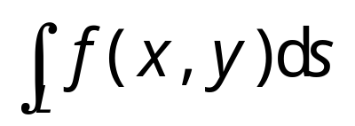

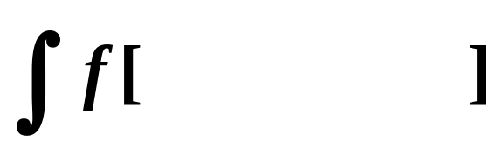
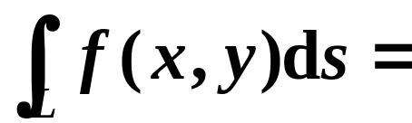








四、对弧长曲线积分的计算
解法
化为参变量的定积分计算
定理10.1
设f (x, y)在曲线弧L上有定义且连续,
其中
具有一阶连续导数,
则 存在，且

Slide 15
















证
根据定义
设各分点对应参数为
点
对应参数为
则
弧长公式
积分中值定理

Slide 16







因此
说明
(1)
因此积分限
因为
所以
必须满足
(2) 注意到
因此上述计算公式相当于“换元法”.

Slide 17









特殊情形
(1)
(2)

Slide 18








特殊情形
(3)
推广

Slide 19


如果积分路径L是两个曲面的交线:
或
?
此时需把它化为参数方程
(选择x, y, z中某一个
为参数),
再按上述方法计算.

Slide 20













例
对x积分?
解
例
解

Slide 21

















例
⌒
解
得
⌒
⌒

Slide 22








解此题时也可用
对称性质
L关于x轴对称,
| y |为y的偶函数,
故
⌒

Slide 23




















练习
在第一象限中所围图形的边界.
提示
⌒
解
⌒
⌒

Slide 24







⌒
故

Slide 25













考研数学一, 填空, 4分
练习
解

Slide 26






















例
求圆柱面
被截在球
内部的柱面的面积.
解
由图形的对称性,
只需求第一挂限部分的面积,
再四倍之.
柱面与xOy平面的交线
(极坐标)
平面曲线L
上第一类曲线积分
弧微分为
柱面面积
故所求的面积
在几何上表示以L为准线,
母线平行于z轴的柱面之介于
平面z = 0和曲面z = f (x,y)之
柱面面积
之间那部分的柱面面积.

Slide 27
















研究生考题, 填空(3分)
例
解
法一
采用参数方程
则
法二
采用极坐标
则
法三
在曲线L上,
故

Slide 28












练习
解
对称性

Slide 29













例
解
轮换对称性
曲线Γ的方程具有如下特点:
x, y, z 地位相等,
可以轮换,
曲线的方程不变.
有

Slide 30
五、小结
对弧长曲线积分的概念
(四步:分割、取近似、求和、取极限）
对弧长曲线积分的计算公式
(弧长曲线给出几种不同形式方程的计算公式)
对弧长曲线积分的应用
(几何应用: 弧长、柱面面积)
(物理应用:曲线的质量、质心、转动惯量)

Slide 31
思考题 是非题
对弧长的曲线积分, 当利用参数方程化为
定积分计算时, 不管起点还是终点, 其下限为较
小端点的参数值,
上限为较大端点的参数值.
是

